Slide 1
2. Çıkar Çatışması
- Başka bir işte çalışma
Danışmanlık
Ekonomi muhabirleri
Siyaset

Slide 2
2. Reklam Verenlerden Kaynaklanan Etik Sorunlar
- Kâr etme !!
Reklam gelirleri
- Olumsuz haberler → reklam kesme
- İçeriğe müdahale
«Olası çatışmalardan kaçınmak amacıyla, tahrik edici ya da saldırgan olarak yorumlanabilecek bir makale ya da cinsel, siyasal, toplumsal sorunlara değinen bir yazıya yer verileceği zaman, Chreysler şirketinin önceden uyarılması gerekmektedir. Chreysler reklamının yayımlanacağı sayılarda yer verilecek yazıların kısa özetleri gönderilmelidir.»
Kaynak: Ruhdan Uzun, İletişim Etiği

Slide 3
3. Tabloidleşme
«Haberin ve program içeriğinin magazinselleşmesi, sansasyonelleşmesi»
- Magazin haberleri ? → haberlerin içeriğinin sulandırılarak yüzeyselleştirilmesi
- Kişiselleştirme, görsel materyallerdeki artış
- Siyaset, ekonomi, toplum
- Spor, skandal, eğlence
- Bilgi → eğlence

Slide 4
Gazetecilikte Etik Sorunlar
C. Habere Konu Olan Kişilere İlişkin Etik Sorunlar
1. Özel Yaşam Karşısında Medyanın Sorumluluğu
Medyanın haber alma özgürlüğü – bireyin özel yaşamı
TGC- Hak ve Sorumluluk Bildirgesi:
«Gazeteci, kamuya mâl olmuş bir şahisyet bile olsa, halkın haber alma, bilgilenme hakkıyla doğrudan bağlantılı olmayan hiçbir amaç için, izin verilmedikçe, özel yaşamın gizliliği ilkesini ihlal edemez.»
- Büyük bir suç ya da yolsuzluk üstüne araştırma
- Toplumu kötü etkileyici bir tutumla ilgili araştırma
- Toplumun güvenliğinin ve sağlığının korunması

Slide 5
2. Habere Konu Olan Kişinin Korunması
«Suçlu olduğu yargı kararıyla belirlenmedikçe kimse suçlu ilan edilemez.»
«Çocuklarla ilgili suçlarda cinsel saldırılarda, 18 yaşından küçüklerin açık isimleri ve fotoğraflarının yayınlanmaması, çocuğun kişiliğini ve davranışlarını etkileyebilecek durumlarda, gazetecinin bir aile büyüğünün veya çocuktan sorumlu bir başkasının izni olmaksızın çocukla röportaj yapmaması ve görüntü almaya çalışmaması»
Kaynak: Ruhdan Uzun, İletişim Etiği

Slide 6
3. Ayrımcılık, Aşağılama ve Hakaret
Gazetecilik etiği dinsel, ırksal, etnik, cinsel kültürel ya da ekonomik her türlü ayrımcılıktan, küçük düşürücü ifadelerden, aşağılamadan ve hakaretten kaçınmayı gerektirir.

Slide 7
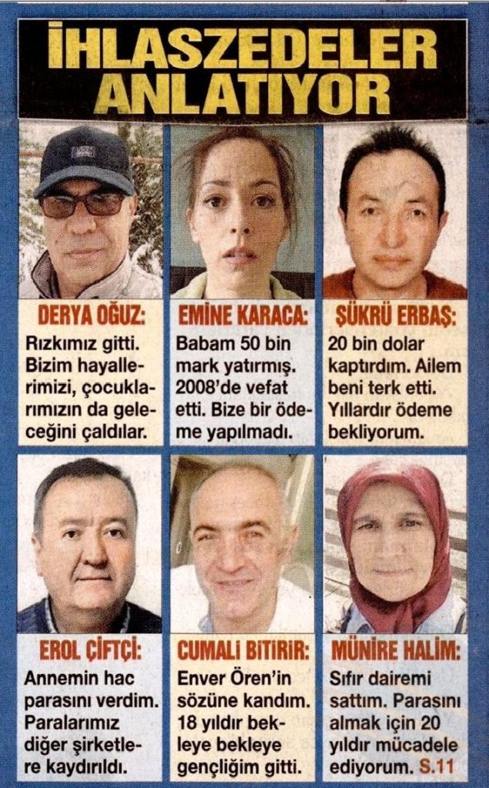
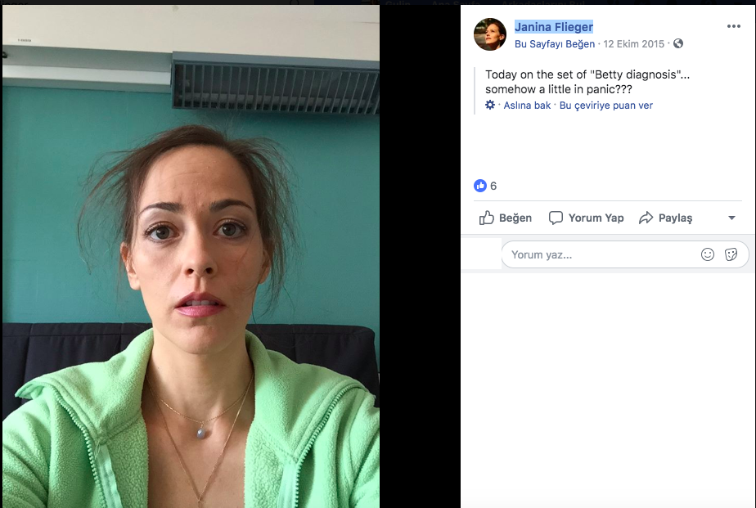
D. Haberde Doğruluk Sorunu

Slide 8
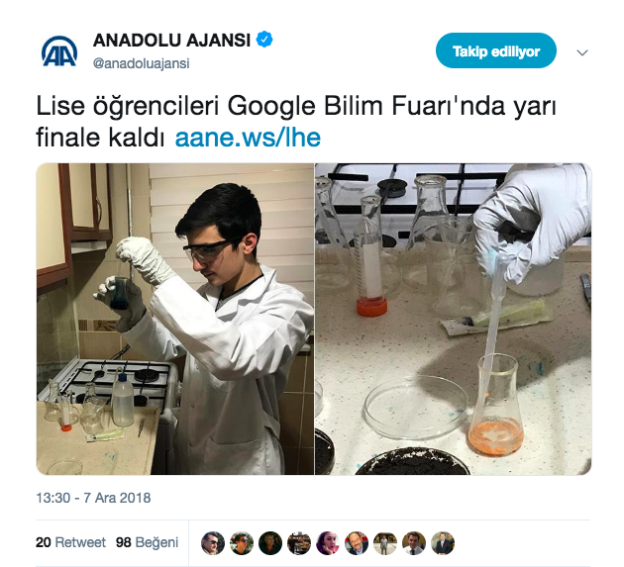
NTV, Aydınlık, Hürriyet, Yeni Şafak, Sputnik, HaberTürk, Yeni Asya, Yeni Akit, Web Tekno, Time Türk, Star, Kanal B, Mynet ve Daily Sabah

Slide 9
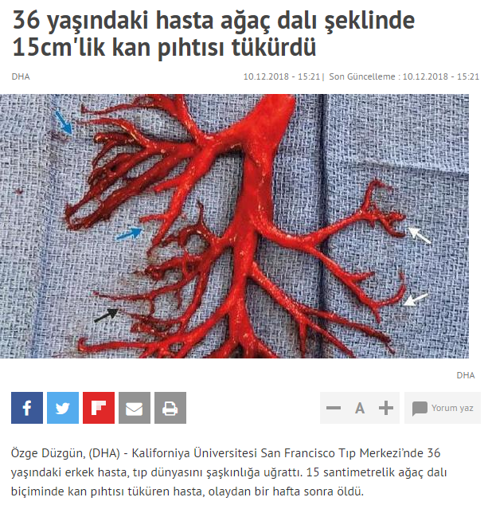

Slide 10
Görüntü ve Etik

Slide 11
Görme
“Görme”nin sözcüklerden önce gelir. (John Berger)
İfade Dili
Antik çağ → Efsaneler, mitsel anlatımlar → Söz
Ortaçağ → Yazı
Görüntü ! → İmgeler ve görsel kültürün egemenliği

Slide 12
Görme
“Görme” duyusu üzerine yapılan tartışmalar yüzyıllar önce başlamış olmasına karşın, özellikle 21. yüzyılda görsel kitle iletişim araçlarındaki hızlı gelişimle birlikte giderek artmaktadır. Rigel, bu tartışmanın antik çağlardan başlayıp, günümüze kadar uzandığını belirtirken Aristotales, Porphy, Bataille, Foucault ve Sennett’in “göz” ve “görme” ile ilgili düşüncelerini örnek olarak kullanmıştır. Aristotales ve Porphy, gözü askeri bir stratejiste benzetmişlerdir. Onlara göre göz, bakışlarını yönelttiği her nesneyi tutsak alan ve güçlü ışınlar yayan bir komutandır. Bu nedenle görmek, fark edilir bir güçtür. Bataille’ye göre, göz temel dış gerçekliği yaratan öznedir, beş duyu organı içinde birincil gerçeklik algısını üstlenmektedir. Foucault modernizmin eleştirisini “göz” üzerinden yaparak “gören mi iktidardır, görülmeyen mi, yoksa görülmeden gören mi?” sorusunu sormuştur. Sennett, elektronik medya ile insan ilişkisinden görünürlük ve yalıtılmışlık ikileminin doğduğunu belirtmiş ve daha çok gören insanın, daha az karşılıklı ilişkiye girdiğini söylemiştir (akt. Sartori, 2006: 7-10).

Slide 13
Görme
John Berger (1989: 21), “görme”nin sözcüklerden önce geldiğini belirtmiştir. “Görme” yeteneğinin imajları işlemek için kullanıldığını belirten Berger, bu duyunun dünyayla ilgili temel fikirlerimizi oluşturmak için önemini bazı istatistikler üzerinden anlatmaktadır. ABD’deki insanlar zamanlarının büyük bir kısmını ekrana başında harcamaktadır. 2009’da yapılan araştırmaya göre, yetişkinler günlerinin 8,5 saatini televizyon, monitör, GPS ve cep telefonu ekranına bakarak geçirmektedir. Türkiye’de de bu durumun çok farklı olmadığı görülmektedir. SBT’nin 2013 yılında yaptığı araştırmada, yetişkinlerin günde 5 saat televizyon izledikleri Deloillte’un 2015’te yaptığı araştırmada ise, Türkiye’de insanların günde yaklaşık 71 kez cep telefonu ekranına baktığı bulunmuştur.
Tv İzleme Süresi Artıyor, 2014, https://www.marketingturkiye.com.tr/arastirmalar/tv-izleme-suresi-artiyor/, Erişim tarihi: 12.06.2017.
En Bağımlısı Türkiye Çıktı, 2016, http://teknoyo.com/deloitte-turkiye-telefon-bagimliligi-arastirmasi/, Erişim tarihi: 12.06.2017.

Slide 14
Görme
Görmenin kazandığı önemi vurgulayan Berger (1989, 22-23), görme ile gerçek arasındaki ilişkiyi de tartışmaktadır. Ona göre, görmek her zaman ne olduğunu bilmek için iyi bir rehberdir. Ancak görmek gerçeğin bir kısmını verebilir, ama bütün gerçeği ortaya çıkarmayabilir. Özellikle gördüklerimizin çoğunun “aracılı” (mediated) olduğu düşünüldüğünde gördüklerimiz ve gerçek arasındaki bağlantı oldukça tartışmalı bir durumdur. Buna rağmen insanlar gördüklerinden etkilenmektedir. Berger, bireylerin gördüklerine her zaman inanmasalar da, gördükleri her şeye inansalar da, maruz kaldıkları medyadan duygusal olarak etkilendiklerini savunmaktadır. Örneğin, tiyatro sahnesinde oyuncular gerçek değildir, belirli duyguları varmış gibi davranmaktadır. İzleyici bu durumun farkındadır ama buna rağmen ağlayabilir ya da kahkahalarla gülebilirler.

Slide 15
Görme
Hayat artık ekranda (onscreen) gerçekleşmektedir. Özellikle sanayileşmiş ülkelerde hayat giderek artan şekilde otobüsler, alışveriş merkezleri, otobanlar, köprüler, ATM makinelerinin yanındaki kameralarla video gözetimde yaşanmaktadır. İş zamanı ve boş zaman da bilgisayarlar, televizyonlar, dijital videolarla görsel medya etrafında geçmektedir. İnsan deneyimi uydu fotoğraflarından, insan vücudunun içini gösteren medikal imajlara kadar artık daha görseldir (visual) ve görselleşmektedir (visualized). Bu dönemde “görme” ve “görsel imajlar” günlük yaşamın bir parçası değil, kendisi haline gelmektedir. Bu nedenle postmodernizm de en iyi görsel olarak anlaşılabilir (Mirzeof, 1999: 3). Bu yeni teknolojiler ve imajlar insanlara dünya görüşleri sunmakta, dünyayı görsel terimlerle yorumlamaktadır. Ancak bu yorumlamaların masum olmadığı, sunulan görüntülerin dünyaya açılan şeffaf pencereler olmadığı unutulmamalıdır (Rose, 2001: 2).

Slide 16
İnsanlar dünyayla “nasıl gördükleri” aracılılığıyla iletişime geçmektedir.

Slide 17
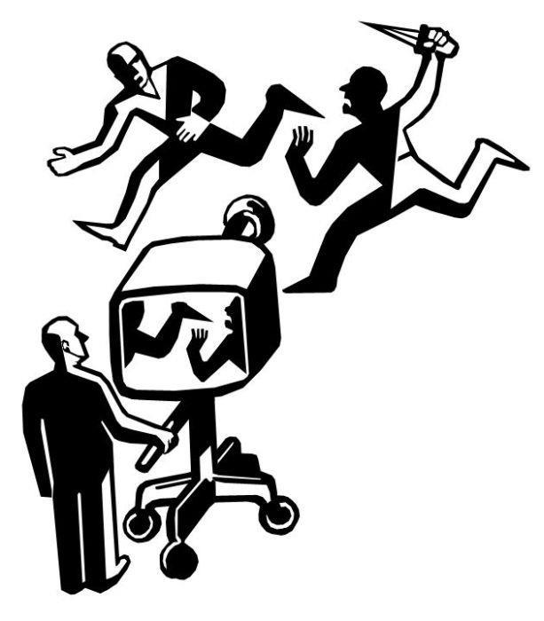
Haber Fotoğrafı
Nesnellik mümkün mü?
- Bakış açısı
- Kadraj
- Görsel düzenleme
- Çekim anı
«Hakikiliği sağlayan tek öge → etik davranış»

Slide 18
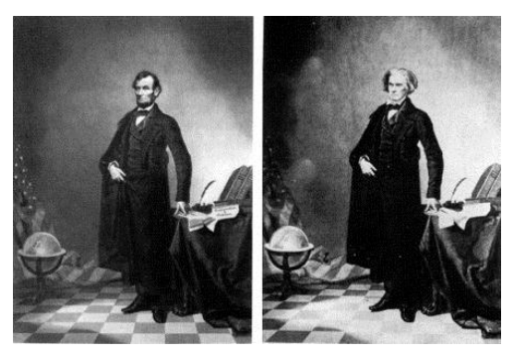
1860 – John Calhoun

Slide 19
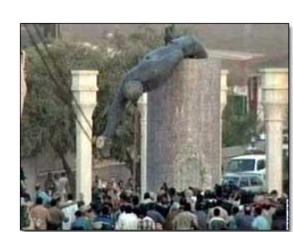
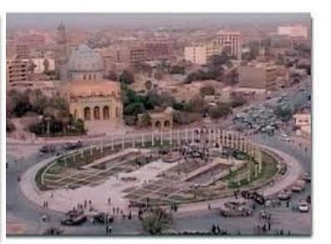
2003- Irak

Slide 20
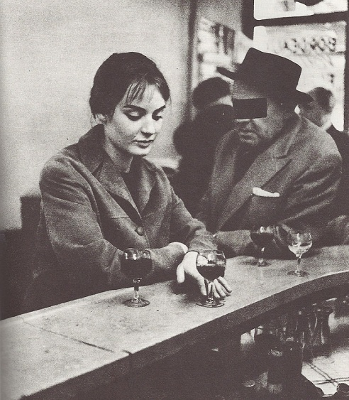
Fotoğraf – Haber Arasındaki İlişki

Slide 21
TGC Türkiye Gazetecileri Hak ve Sorumluluk Bildirge;
«Doğrudan kamu yararı olmadıkça, sahibinin izni dışında belge, fotoğraf, ses ya da görüntü alınmamalıdır. Kamu yararı söz konusu olduğunda dahi, yukarıdakilerin başka hiçbir şekilde elde edilemeyeceğine kesin kanaat getirilmiş olması gerekir.»

